Slide 1
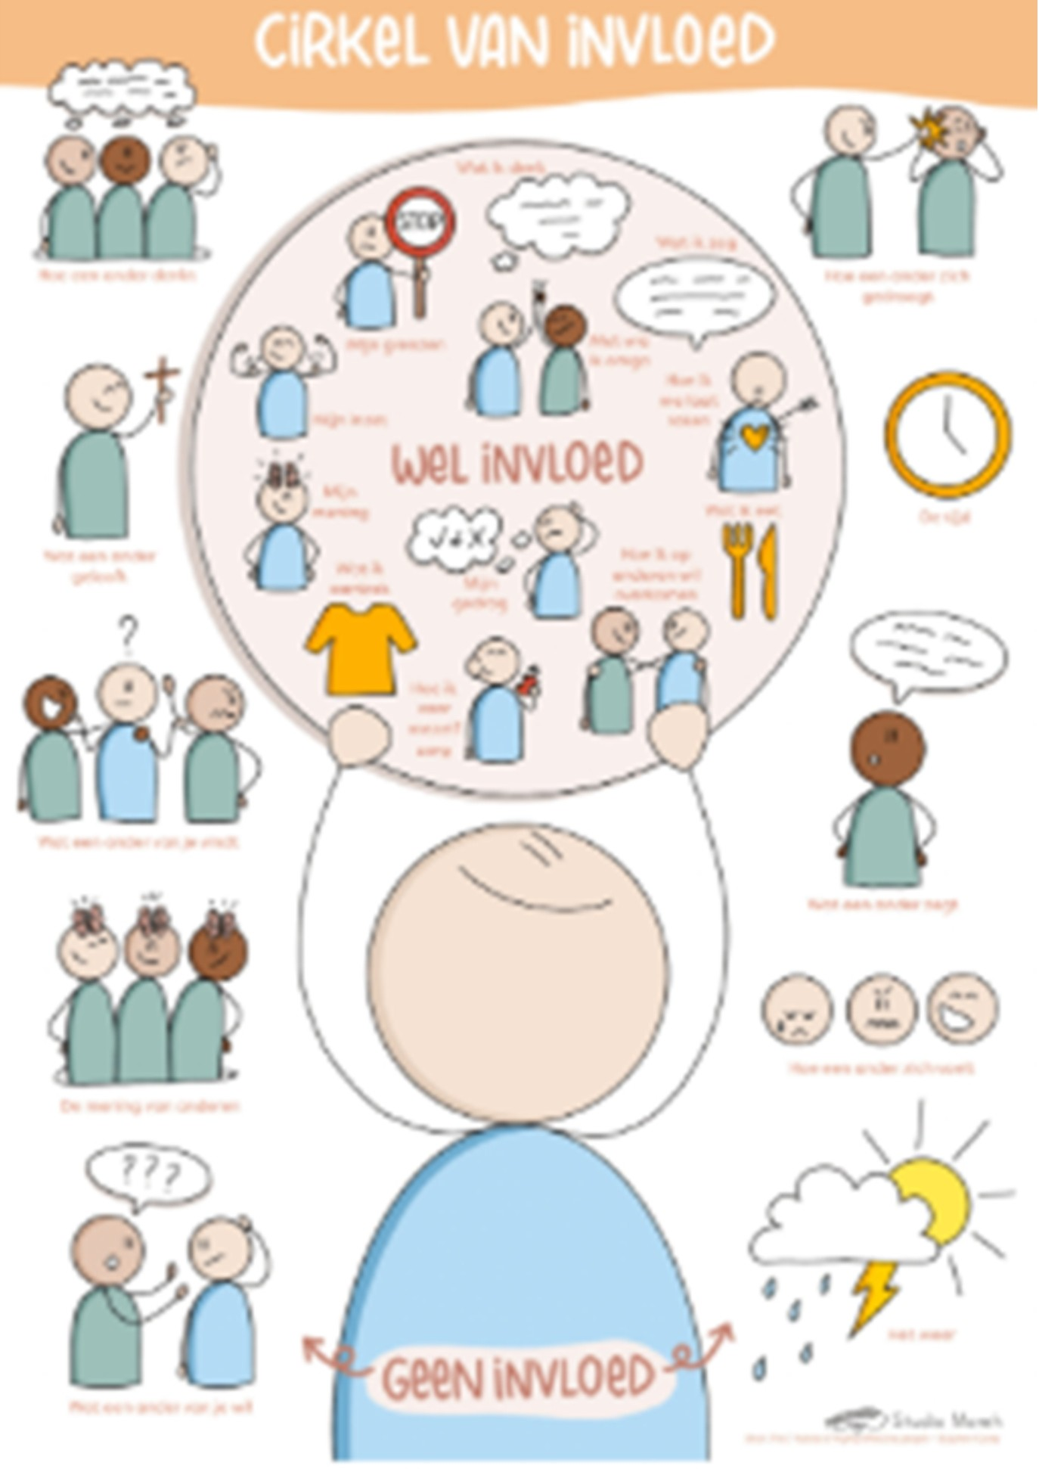






Slide 2

Doelen van deze les
Wat ga je leren?
Hoe jouw ervaringen, interesses en
taalvaardigheid samenhangen met je studiekeuze
en loopbaan
Hoe je zelf invloed hebt op je taalontwikkeling
Hoe taal je kansen vergroot in studie en werk
Taaldoel: Lesdoel en leerstrategie doel:

Slide 3
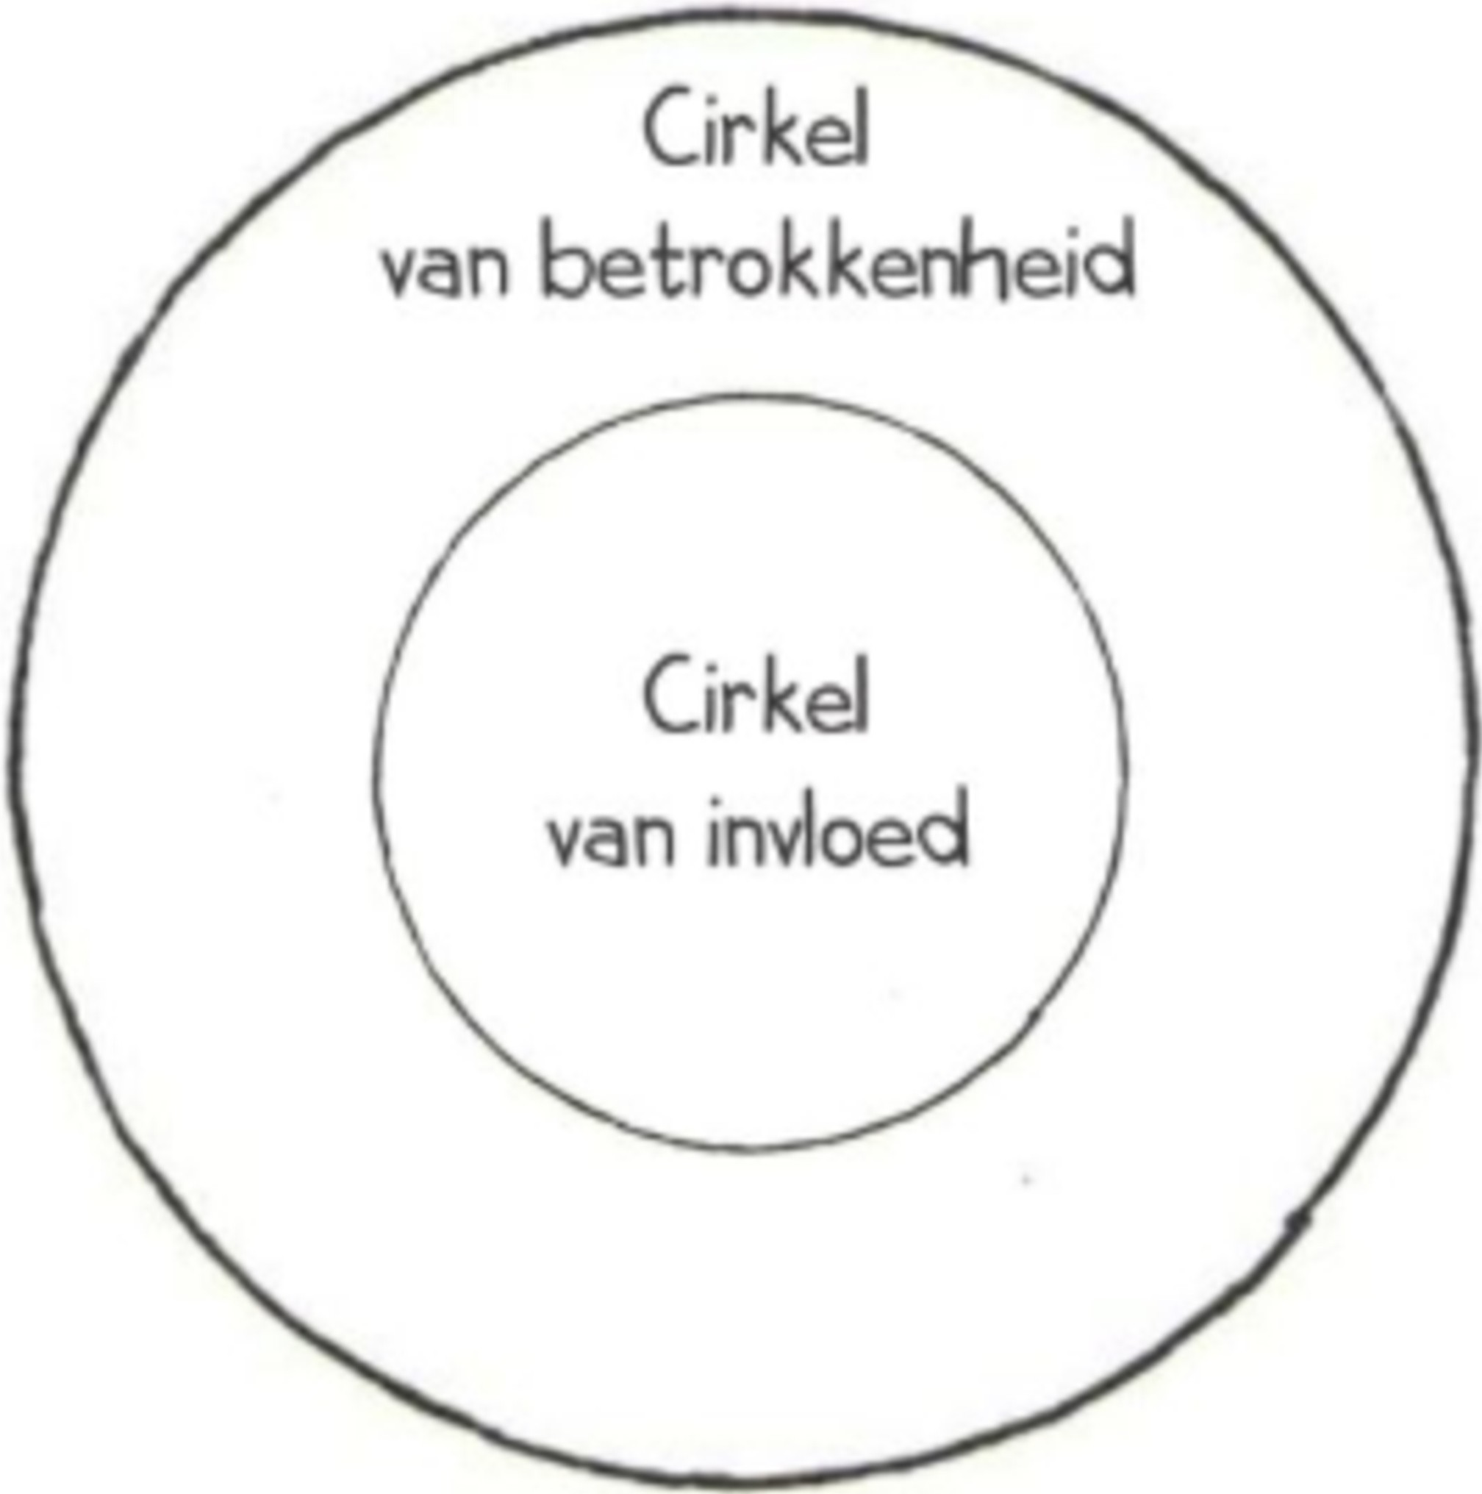
De Cirkel van Invloed
Wat is de Cirkel van Invloed?
Binnenste cirkel: Waar heb je invloed op? (bijv. oefenen, presenteren, schrijven)
Middelste cirkel: Wat heeft invloed op jouw toekomst? (bijv. solliciteren, examens, beroepskeuze)
Buitenste cirkel: Waar heb je geen invloed op? (bijv. taalregels, eisen van een opleiding)

Slide 4


Waarom is taal belangrijk
voor jouw toekomst
Inleiding
Door goed te communiceren kun je meer bereiken
Goede taalvaardigheid helpt bij solliciteren, studeren en communiceren
Taal is overal: school₁ werk, sociale contacte n

Slide 5



Denk na over jouw Cirkel van Invloed
Opdracht:
Maak je eigen Cirkel van Invloed
Waar kun je zelf aan werken? Wat bepaalt jouw toekomst?
Wat ligt buiten jouw controle?

Slide 6




Taal en Beroepen
Vraag: In welke beroepen is Nederlands belangrijk?
Voorbeelden: Sollicitatiegesprekken: Jezelf presenteren KIantcontact:
Duidelijk en vriendelijk communiceren Verslagen en rapporten: Correct en helder schrijven
Presentaties geven:
goed uitleggen en overtuigen

Slide 7

Jouw Kwaliteiten en Taal
Wat zijn jouw sterke punten?
Ben je goed in presenteren?
Misschien past een baan in de media bij jou
Schrijf je graag? Misschien is copywriting iets voor jou
Help je anderen graag? Misschien past onderwijs of zorg

Slide 8




Reflectie en Actie
Wat kun je doen om je taalvaardigheid te verbeteren?
Oefenen met schrijven en spreken
Feedback vragen aan docenten of vrienden
Oefenen met solliciteren en presenteren
Meer lezen en luisteren naar goed taalgebruik
Opdracht: Wat is jouw volgende stap?
Schrijf één actie op die jij
kunt doen.

Slide 9



Vraag:
Afsluiting
Wat is jouw belangrijkste inzicht van vandaag?
Belangrijkste inzichten uit deze les:
Taal speelt een grote rol in je toekomst
Jij hebt invloed op hoe goed jij met taal omgaat
Oefenen en leren helpt je verder in je studie en beroep
1
-
--
.₋
-

